Slide 1
NodeJS

Slide 2
Version : 1.0.0
Introduction
Dans ce cours vous allez voir NodeJS avec lequel vous allez apprendre à construire des API de deux façons : la méthode classique avec MariaDB ou MySQL et en utilisant un ORM Sequelize
Objectifs pédagogiques
Comprendre la structure de NodeJS
Comprendre ce qu’est une API et les outils allant avec (CORS, middleware, JWT, .env, etc…)
Créer une API avec NodeJS et Express.
Prérequis
Les bases de JavaScript

Slide 3
Plan de la semaine
Jour 1 :
Introduction NodeJS (installation, fonctionnement) + Début des APIs + TP
Jour 2 :
Notions supplémentaire (Middleware, authentification, gestion CORS) + Sequelize + TP
Jour 3 :
Continuité sequelize + Début projet
Jour 4 :
Projet + contrôle de connaissance
Jour 5 :
Projet + soutenance de projet

Slide 4
Qu’est-ce que NodeJS ?
NodeJS est un environnement de développement bas niveau permettant l'exécution du Javascript côté serveur.
Fondé en 2009 par Ryan Lienhart Dahl
Il permet de concevoir des applications telles qu'un serveur web ou une API.
Question : NodeJS est-il un langage de programmation, une librairie, ou un framework ?

Slide 5
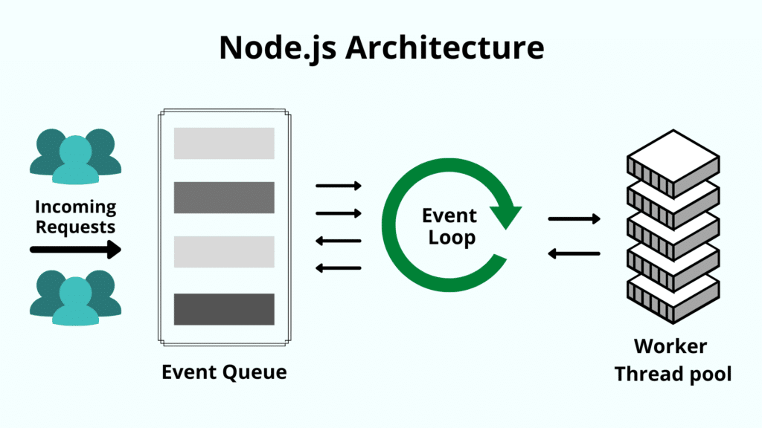
Qu’est-ce que NodeJS
AUCUN des trois ! NodeJS est un environnement d’exécution single-thread, open source
Single thread : Capacité de pouvoir gérer un grand nombre de connexions simultanées avec un débit élevé

Slide 6
Qui utilise NodeJS ?
NodeJS est encore très utilisé de nos jours par pas mal de grandes entreprises comme par exemple :
NETFLIX
Paypal
IBM
AWS
Vivaldi
Etc...

Slide 7
Les avantages / inconvénients de NodeJS
Les + : Facilité d’apprentissage, Un seul Langage pour du fullStack, gestionnaire de package NPM
Les - : librairie pas très bien compilé par rapport à d’autres langages, plus optimisé avec des base de données non relationnel (mongodb)

Slide 8
Installation
Pour installer NodeJS, il suffit d'aller sur le site officiel https://nodejs.org/fr/download/ et de télécharger la version LTS de NodeJS
Une fois l'installation faite, ouvrez votre terminal prompt NodeJS et saisissez la commande suivante :
Vous devriez avoir le numéro de version du NodeJS qui est installé sur votre machine.

Slide 9

Première application Hello World
Dans un premier temps, créez un fichier Server.js et insérez le code suivant :
Ouvrez le terminal NodeJs et saisissez :
Hello World ! s'affichera dans votre terminal.

Slide 10


Hello World dans le navigateur
Dans un premier temps, nous allons utilisé la bibliothèque http de NodeJS
Après avoir chargé la bibliothèque http, nous allons pouvoir créer notre serveur web.

Slide 11

La variable de callback req va contenir toutes les informations que le visiteur aura demandé comme par exemple :
Le nom de la page appelée
Les paramètres
Les champs de formulaires remplis, etc...
La variable res quant à elle symbolise la réponse du serveur. En règle générale, elle va contenir le code HTML.
Chaque réponse doit s'accompagner du code de réponse du serveur. Par exemple 404 pour une page introuvable, 500 pour une erreur interne, etc...
Ici nous allons retourner le code 200 pour dire que tout s'est bien passé.

Slide 12



Nous allons maintenant retourner notre phrase Hello World ! avec :
Ce qui nous donne :
Et pour finir, il faut ouvrir le port de connexion du serveur :

Slide 13
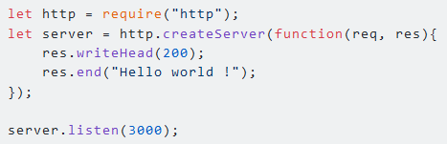
Voici l'intégralité de notre fichier server.js :
Pour tester si tout fonctionne, il nous faut lancer le serveur :
/!\ Pour tous changements dans votre script il faudra utiliser cette commande pour relancer votre serveur. Dans votre navigateur, allez sur http://localhost:3000/

Slide 14
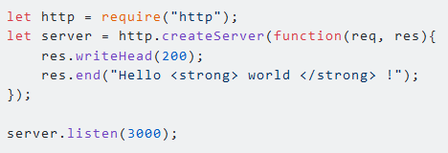
Intégration HTML
Testez votre code ! Que remarquez-vous ?

Slide 15
Solution
La balise <strong> n'a pas été interprétée. Pour rappel NodeJS est bas niveau et il faut tout détailler.
Si nous ne déclarons rien dans l'entête de réponse, il retournera par défaut du texte brut. Quelques exemples de types HTML:
Texte brut : text/plain
HTML : text/html
CSS : text/css
Image JPEG : image/jpeg, etc
Pour spécifier la réponse retournée, nous allons rajouter un deuxième paramètre dans notre fonction res.writeHead(200,{"Content-Type" : "text/html"});

Slide 16
EXERCICE : Compréhension
L’exercice est découpé en deux parties :
1- Compréhension et recherche : Vous aurez deux fichiers : server.js et celebrites.json. Votre objectif est de lire, comprendre, et rechercher les fonctions qui vous paraissent compliqué, certains seront appelé à l’oral pour expliqués le code.
2- Création d’une/des fonctions : Votre objectif sera de rajouter une fonction permettant d’effectuer une tâche sur le fichier JSON qui n’a pas encore été déployé sur le server.js

Slide 17

Node Package Manager (NPM)
Durant l'installation de NodeJS, un gestionnaire de paquet nommé NPM s'installera également. Il permet de chercher, d'installer et de désinstaller des paquets. Le registre de paquets se trouve sur le site https://www.npmjs.com/.
Nous allons donc vérifier que ce dernier soit correctement installé.
Si tout se passe bien, vous devriez avoir le numéro de version.

Slide 18
NPM
Pour chaque nouveau projet, vous devez initialiser avec la commande suivante :
Cela va générer un fichier package.json. Ce fichier va permettre de gérer les dépendances du projet.

Slide 19
ExpressJS
Express est une librairie qui va nous permettre de créer des routes facilement. Installons maintenant cette librairie.

Slide 20
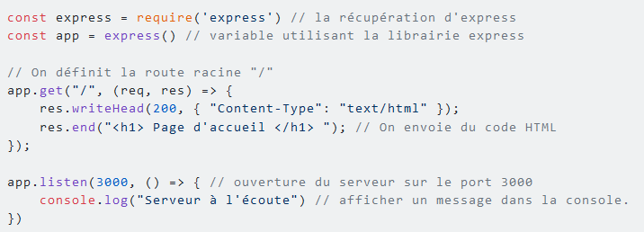
Création d’une route
Maintenant à vous de jouer ! Créez 2 autres routes.

Slide 21
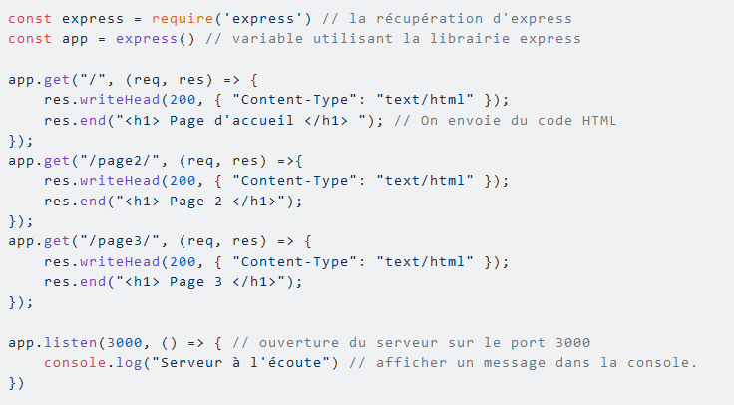
Correction

Slide 22

Nodemon
Pour évitez de relancer à chaque fois notre serveur NodeJS, nous allons utilisez Nodemon, Nodemon permet de relancer notre serveur à chaque modification.
-g : installation global : sera déjà installer dans toutes vos futures applications, stocké directement de le Node Modules de votre dossier NodeJS.

Slide 23
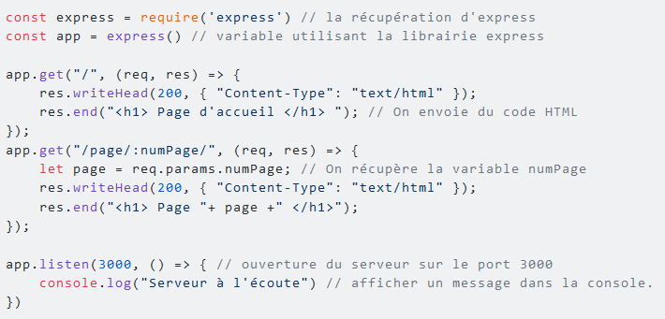
Les routes dynamiques

Slide 24
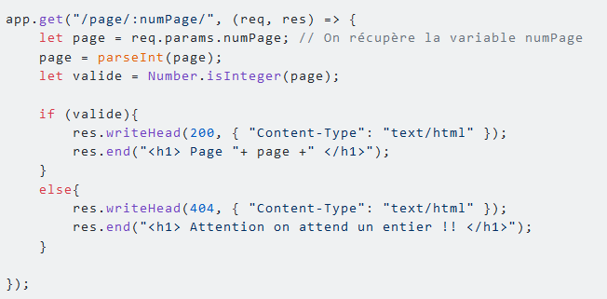
Attention, il faut bien vérifier le type et le contenu de vos variables avant tout traitement.

Slide 25
Qu'est-ce qu'une API ?
API est la contraction de " interface de programmation applicative" en français est un ensemble normalisé de classes, de méthodes, de fonctions et de constantes qui sert de façade par laquelle un logiciel offre des services à d'autres logiciels.
L'API sert souvent de passerelle entre notre code et notre base de données

Slide 26

Comment fonctionne une API ?
Une API permet d'accéder à des fonctions ou à des données d'une application via une autre application en utilisant une interface.

Slide 27
Pourquoi faire des APIs ?
L'objectif des API est de permettre à des systèmes tiers d'accéder à ces fonctionnalités et ces contenus. Une interface de programmation d'application a donc pour but de faire dialoguer plusieurs logiciels. Depuis quelques années, l'API est devenue la technologie de référence pour intégrer entre elles plusieurs applications d'entreprise. Les acteurs du web et des logiciels y ont par ailleurs de plus en plus recours.

Slide 28
Réaliser une API avec NodeJS
Avec NodeJS, nous allons réutiliser la librairie express qui nous servira cette fois-ci à envoyer les informations directement vers notre base de données. Pour l'exemple, nous n'allons pas utilisé une base de données Mysql ou MongoDb. Nous allons créer un fichier .JSON qui va faire office de base de données. Le fichier .json

Slide 29
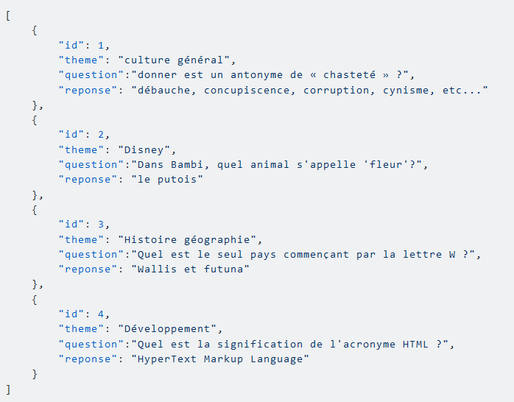
Le fichier .json

Slide 30
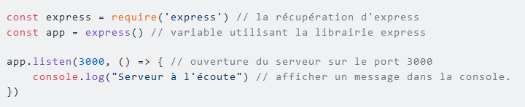
Après avoir réalisé le fichier JSON, nous allons nous concentrer sur la création du serveur nodeJS: 1- dans votre invite de commande, faites un 'npm init' pour créer un nouveau package.json 2- Vu que l'on va utiliser express, installer le avec la commande 'npm install express’ 3 - Créer un fichier server.js qui comportera le code suivant: Si vous lancez le serveur avec la commande "node server.js" et que vous tapez l'url localhost:3000 ou 127.0.0.1:3000 vous devriez trouver un message "cannot GET / "

Slide 31
Maintenant que notre serveur est mis en place nous allons définir les ressources de notre API. Nous avons créé précédemment notre fichier json. Nous allons avoir besoin des fonctionnalités suivantes: Créer une question Lister l'ensemble des questions Récupérer les détails d'une question en particulier Modifier une question Supprimer une question Ces opérations sont plus communément appelées CRUD, pour CREATE, READ, UPDATE et DESTROY (créer, lire, mise à jour, supprimer).

Slide 32
Avec Express, nous allons créer une API REST, REST signifie que nous créons une API passant par la méthode HTTP. Dans notre cas nous aurons besoin des routes suivantes: GET /question GET /question/:id POST /question PUT /question/:id DELETE /question/:id

Slide 33
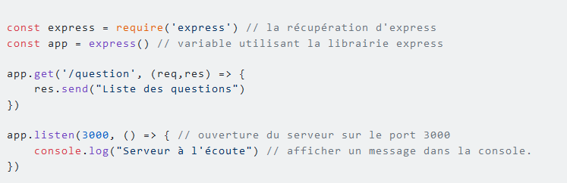
Nous allons définir la route " GET /question " cette route aura pour mission de récupérer l'ensemble des questions disponible. Nous allons donc rajouter dans notre server.js:

Slide 34
La méthode .get d’express permet de définir une route GET. Elle prend en premier paramètre un String qui définit la route à écouter et un callback, qui est la fonction à exécuter si cette route est appelée. Ce callback prend en paramètre l'objet req, qui reprend toutes les données fournies par la requête, et l'objet res, fourni par express, qui contient les méthodes pour répondre à la requête qui vient d'arriver. Dans ce code, à l'arrivée d'une requête GET sur l’URL localhost:3000/question, le serveur a pour instruction d'envoyer le String "Liste des questions".

Slide 35
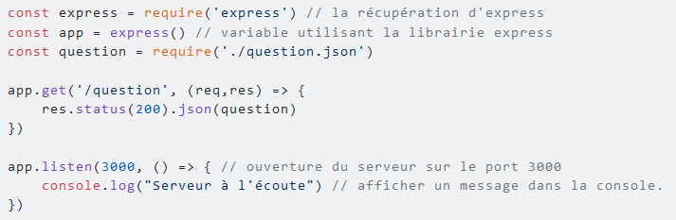
Maintenant que notre route est fonctionnelle nous allons pouvoir envoyer les données de nos questions avec La méthode json. En effet notre API REST va retourner un fichier JSON au client et non pas du texte ou un fichier html. Nous avons également ajouté le statut 200, qui correspond au code réponse http indiquant au client que sa requête s'est terminée avec succès.

Slide 36
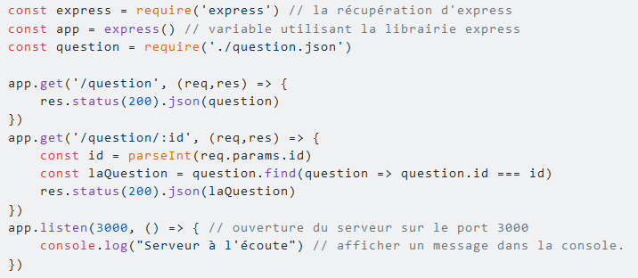
Nous allons maintenant gérer la route dans laquelle nous voulons afficher uniquement une question:

Slide 37
Nous récupérons l'id dans les paramètres. Comme la route définit '/:id', la valeur passée dans le paramètre sera sous forme d'objet contenant la clé "id". Nous passons à la méthode POST qui va nous permettre de créer de nouvelles questions. Pour créer les routes POST, PUT et DELETE, nous allons devoir créer un middleware. Un middleware est un logiciel qui fournit aux applications des fonctionnalités et des services communs que le système d'exploitation n'offre pas. La gestion des données, les services d'application, la messagerie, l'authentification et la gestion des API sont des services communément gérés par les solutions de middleware.

Slide 38
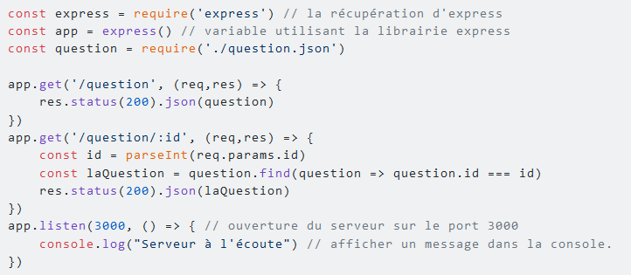

Slide 39
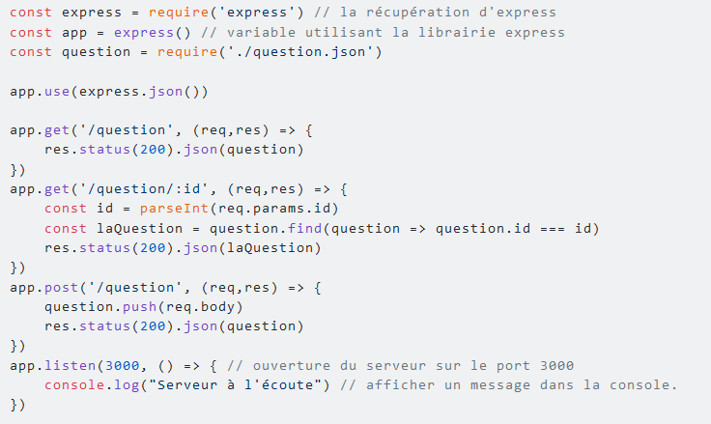
On rajoute ensuite notre route POST:

Slide 40
Postman
Mais cette fois-ci, il ne suffit pas de lancer notre serveur pour pouvoir ajouter une nouvelle question.
Pour faire nos tests, nous allons utiliser l'outil POSTMAN.
Vous pouvez le télécharger ici: https://www.postman.com vous allez devoir vous créer un compte (GRATUIT)

Slide 41
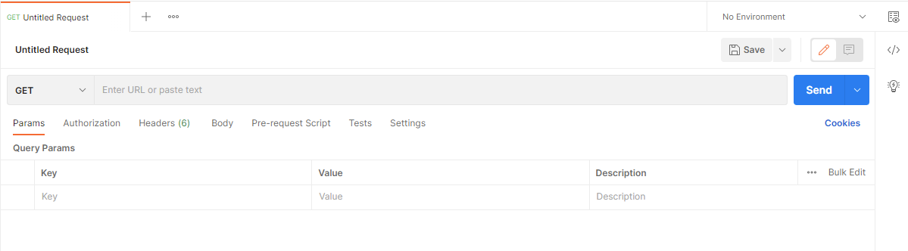
Utilisation Postman GET
Envoie de la requête
Choix de la méthode
Choix de la méthode
Adresse de votre serveur

Slide 42
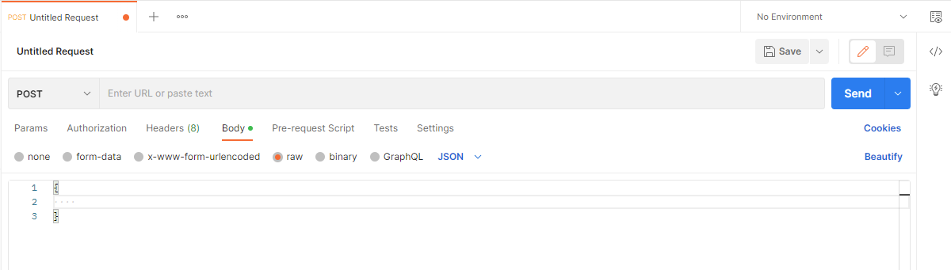
Utilisation Postman POST
Envoie de la requête
Choix de la méthode
Choix de la méthode
Choix de la méthode
Adresse de votre serveur
Ici vous mettez les informations à transmettre à votre base de données

Slide 43
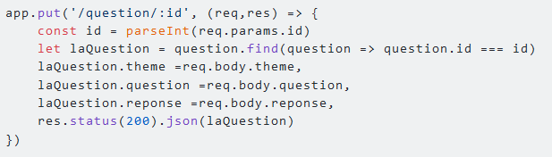
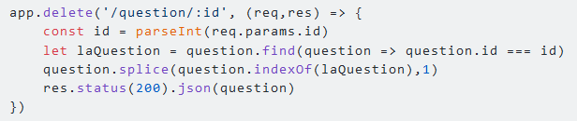
On rajoute la modification avec la route PUT :
Enfin: la suppression, avec le DELETE:

Slide 44
TP Pokédex

Slide 45
MariaDB
Maintenant, nous souhaitons mettre en place la connexion entre une bdd mysql/mariadb avec notre serveur NodeJS.
Pour cela, nous allons installer MariaDB et HeidiSQL

Slide 46

MariaDB
Pour ce faire, nous allons devoir installer le paquet mariadb

Slide 47
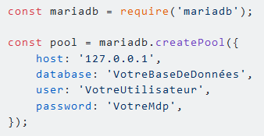
Nous récupérons dans notre server.js le paquet mariadb puis nous effectuons la connexion avec notre base de données:

Slide 48
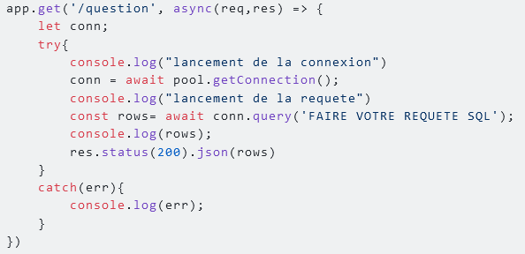
Enfin, modifions un peu notre requête api et ajoutons-y la connexion effectué précédemment et l'utilisation d'une requête SQL:

Slide 49

Les variables d'environnement (.env)
Les détails d'informations pour la connexion comme l'adresse, le nom d'utilisateur ou le mot de passe doivent être mieux caché dans des variables d'environnement. Pour se faire, nous allons installer un autre paquet:

Slide 50

Les variables d'environnement (.env)
Ensuite, créer à la racine de votre projet un fichier .env dans lequel vous mettrez toutes les informations de connexion:
fichier .env:

Slide 51
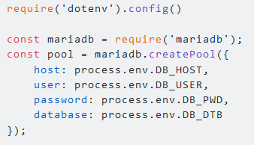
Enfin, récupérer le fichier .env dans votre server.js avec un require et changer les données de la connexion à la bdd:

Slide 52
CORS
Le CORS permet de prendre en charge des requêtes multi-origines sécurisées et des transferts de données entre des navigateurs et des serveurs web.
npm install cors

Slide 53
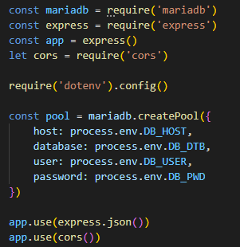
Utilisation

Slide 54
Connexion des deux parties
La récupération des resultats de notre API sur une application frontend (html avec js, react, symfony, etc…), se fera par l’appel de la route API.
Une fois le resultat récupéré, il suffira juste de l’afficher.
Par exemple: en JavaScript, vous pouvez utiliser fetch qui permet de récupérer et d’envoyer des informations côté front (ex: en react), il y a également axios permettant de le faire
En php, l’utilisation de curl permet de faire des appels API.

Slide 55
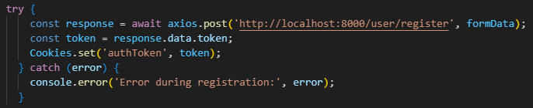
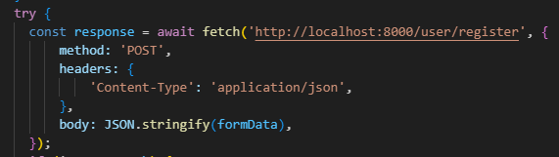
Exemple en React (axios et fetch):

